Slide 1
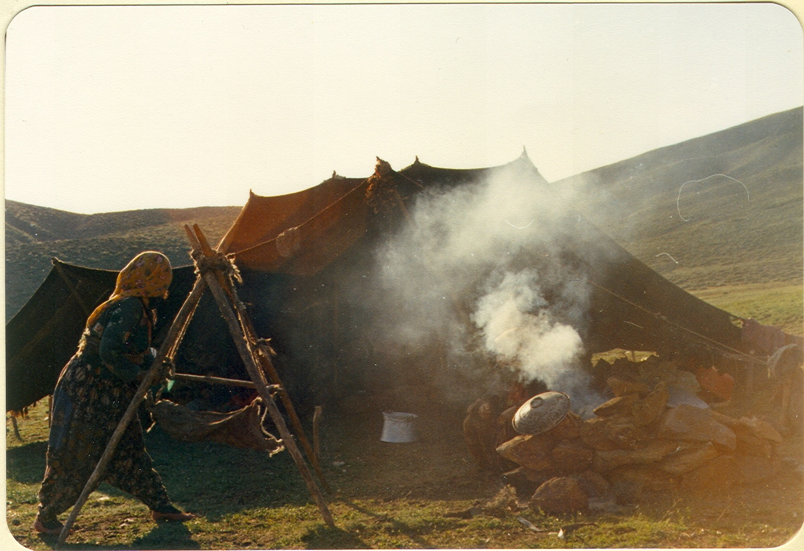
ANADOLU GÖÇER KÜLTÜRÜ
...sınırlar çizilmeden, duvarlar örülmeden...
Prof. Dr. M. Muhtar Kutlu
Ankara Üniversitesi DTCF Halkbilim Bölümü

Slide 2
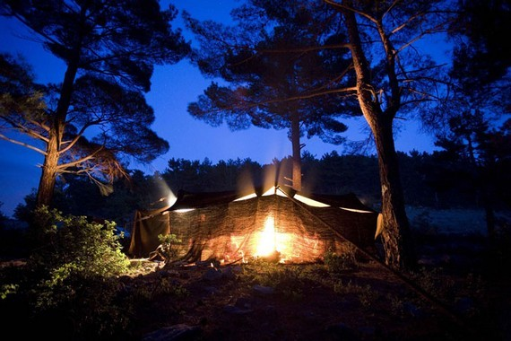
ANADOLU ETNOGRAFYASINDA GÖÇERLER
BESLENME
Göçer Mutfağı

Slide 3
BESLENME
Çobanlık yapan toplumlar hareketlidir ancak onların hareket yönü, kendi gıda maddeleri değil, besledikleri hayvanlar için gerekli koşulların (sulak ve çayırlık) sağlanmasıyla ilgilidir. Hayvanların türü ve verimlilik, yaşam çevresi kuşağı ve mevsimsel çeşitlemeler uyarınca belirlenmektedir. Beslenmenin ana ayağını hayvansal ürünler oluşturur.

Slide 4
BESLENME
Tüketilen diğer besin maddeleri, yaşanılan doğal ortamdan (yenilebilir yabani otlar, tahıl ekimi, köksü bitkiler vb.) ve ticaret yoluyla elde edilir (süt, yoğurt, keçi kılı ya da koyunyünü ve bundan üretilmiş ürünler karşılığında satın alınan şeyler: buğday, şeker, çay vb.).

Slide 5
BESLENME
Elde edilen gıda ürünlerini işleyip dönüştürerek saklama bilgi ve tekniğine sahip toplumlardır. Örneğin, sonra yemek üzere saklamak için yoğurdun kurutulması: kurut; sütün mayalandırılması: peynir; etin kurutulması: pastırma, vb. Çobanlık stratejisi sayesinde, kültürümüzde süt ve süt ürünlerinde yararlanma bilgi ve tekniği oldukça gelişmiştir.

Slide 6
BESLENME
Çobanlık ve basit tarıma bağlı geliştirilen pişirme teknikleri:
Besin maddesi | Pişirme yeri | Pişiren element | Kültürel araç | Sonuç
Et | düz zeminde | ateşle | Saç/ızgara üstünde | kızartma
 | kuyuda | ateşle | çengele asarak | kızartma
 | açık alanda | sıcak hava / güneşle | ip üstünde | kurutma
Hamur | düz zeminde | ateşle | demir/ toprak sac üstünde | kızartılır
 | düz zeminde | kor içine gömülerek | - | kızartılır
Taze yufka / kibrit çöpü gibi ya da minik kareler halinde kesilmiş yufka | düz zeminde | sıcak hava / güneşle | - | kurutulur

Slide 7
BESLENME
Anadolu göçer topluluklarının kendilerine özgü beslenme alışkanlıkları ve yemek türleriyle tipik göçer mutfağının sahibi olduklarını söyleyebiliriz.
Göçer mutfağının temel yapısını çıplak ateşte pişen et, ekmek ve mayalanmış süt ürünleriyle biçimlenmiş bir beslenme sistemi oluşturur. Zenginlik anlamına gelmese de basit ama işlevsel bir mutfaktır.

